Slide 1
BFC布局

Slide 2
介绍
BFC(Block formatting context)直译为"块级格式化上下文"。它是一个独立的渲染区域，只有Block-level box（块级元素）参与， 它规定了内部的Block-level Box如何布局，并且与这个区域外部毫不相干.
通俗地来说：创建了 BFC的元素就是一个独立的盒子，里面的子元素不会在布局上 影响外面的元素（里面怎么布局都不会影响外部），BFC任然属于文档中的普通流

Slide 3
触发形成
根元素
float属性不为none
position不为static和relative
overflow不为visible
display为inline-block, table-cell, table-caption, flex, inline-flex

Slide 4
实例以及应用场景
触发形成
防止外边重叠
清除浮动
防止文字环绕

Slide 5
IFC布局

Slide 6
触发形成
IFC(Inline Formatting Contexts)即内联排版上下文，也可称为内联格式化上下文。用来规定内联级盒子的格式化规则。
符合以下条件即会生成一个IFC
块级元素中仅包含内联级别元素
形成条件非常简单，需要注意的是当IFC中有块级元素插入时，会产生两个匿名块将父元素分割开来，产生两个IFC，这里不做过多介绍。

Slide 7
特征
内部的Boxes会在水平方向，一个接一个地放置。
这些Boxes垂直方向的起点从包含块盒子的顶部开始。
摆放这些Boxes的时候，它们在水平方向上的外边距、边框、内边距所占用的空间都会被考虑在内。
在垂直方向上，这些框可能会以不同形式来对齐（vertical-align）：它们可能会使用底部或顶部对齐，也可能通过其内部的文本基线（baseline）对齐。
能把在一行上的框都完全包含进去的一个矩形区域，被称为该行的行框（line box）。行框的宽度是由包含块（containing box）和存在的浮动来决定。
IFC中的line box一般左右边都贴紧其包含块，但是会因为float元素的存在发生变化。float元素会位于IFC与与line box之间，使得line box宽度缩短。

Slide 8
特征
8. IFC中的line box高度由CSS行高计算规则来确定，同个IFC下的多个line box高度可能会不同（比如一行包含了较高的图片，而另一行只有文本）。
9. 当inline-level boxes的总宽度少于包含它们的line box时，其水平渲染规则由‘text-align’属性来确定，如果取值为‘justify’，那么浏览器会对inline-boxes（注意不是inline-table 和 inline-block boxes）中的文字和空格做出拉伸。
10. 当一个inline box超过line box的宽度时，它会被分割成多个boxes，这些boxes被分布在多个line box里。如果一个inline box不能被分割（比如只包含单个字符，或word-breaking机制被禁用，或该行内框受white-space属性值为nowrap或pre的影响），那么这个inline box将溢出这个line box。

Slide 9
对特征的部分应用
Margin 失效
文本居中
浮动占位和宽度计算
行高
内容割裂
注意：
在 IFC 的环境中，是不能存在块级元素的，如果将块级元素插入到 IFC 中，那么此 IFC 将会被破坏掉变成 BFC，而块级元素前的元素或文本和块级元素后的元素或文本将会各自自动产生一个匿名块盒其包围。

Slide 10
Grid布局

Slide 11
基本概念 网格布局
容器和项目
项目仅能为最顶级子元素
兼容性是个问题：部分浏览器在部分语法问题上依然存在不兼容现象
注意，设为网格布局以后，容器子元素（项目）的float、display: inline-block、display: table-cell、vertical-align和column-*等设置都将失效。

Slide 12
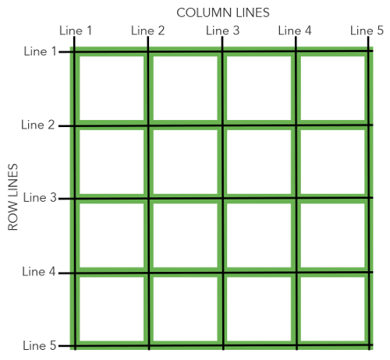

Slide 13
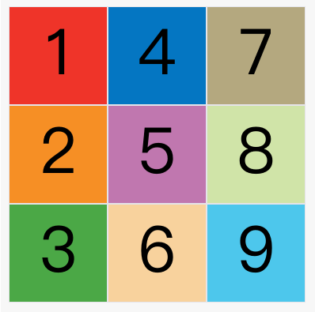
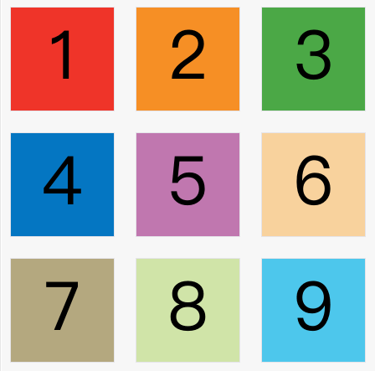
目标

Slide 14
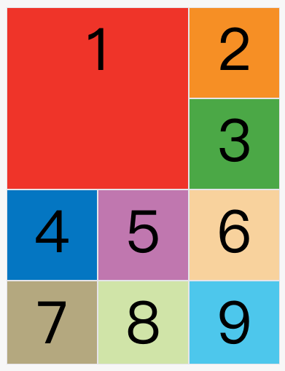
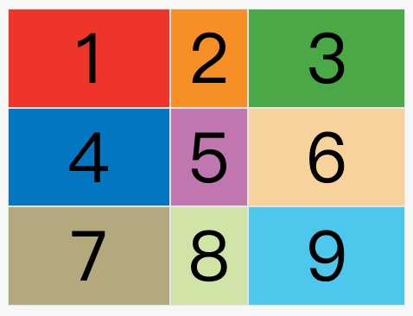

Slide 15
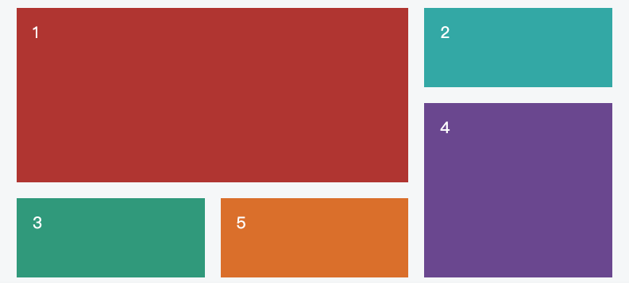

Slide 16
基本语法
容器属性
项目属性
^{.box{}
^{display: grid;}
}

Slide 17
容器属性
auto-fill 关键字
repeat
fr （fraction 的缩写，意为"片段"）
Auto
grid-template-columns 列
grid-template-rows 行
grid-gap <grid-row-gap> <grid-column-gap> 间距
grid-row-gap 行距
grid-column-gap 列距
grid-template-areas 区域
place-items: <align-items> <justify-items> 设置单元格内容的水平位置
justify-items 水平
align-items 垂直
place-content: <align-content> <justify-content>
align-content 整个内容区域在容器里面的水平位置
justify-content

Slide 18
项目属性
grid-column: <start-line> / <end-line>
grid-column-start 项目的位置列开始网格线
grid-column-end 项目的位置列结束网格线
grid-row: <start-line> / <end-line>;
grid-row-start 项目的位置行开始网格线
grid-row-end 项目的位置行开始网格线
place-self
grid-area 指定项目区域
justify-self 设置单元格内容的水平位置
align-self 设置单元格内容的垂直位置

Slide 19
Flex 布局

Slide 20
基本概念
容器和项目
水平的主轴（main axis）和垂直的交叉轴（cross axis）

Slide 21
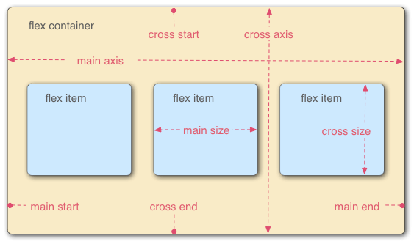

Slide 22
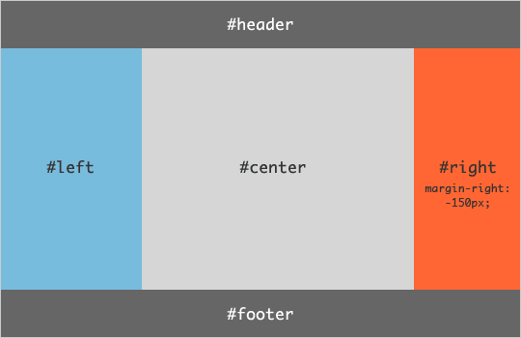
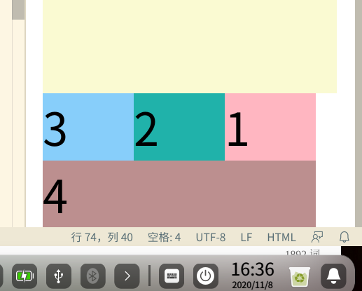
目标

Slide 23
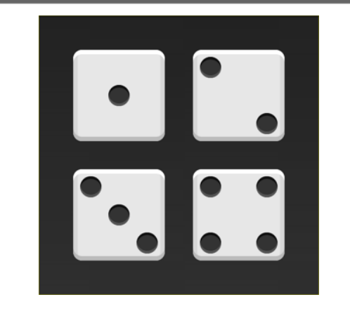
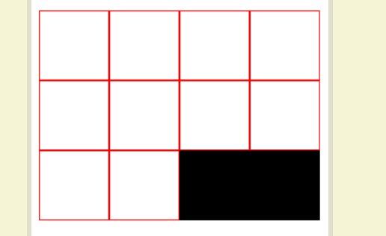
结合数据选择器完成下图，布局对

Slide 24
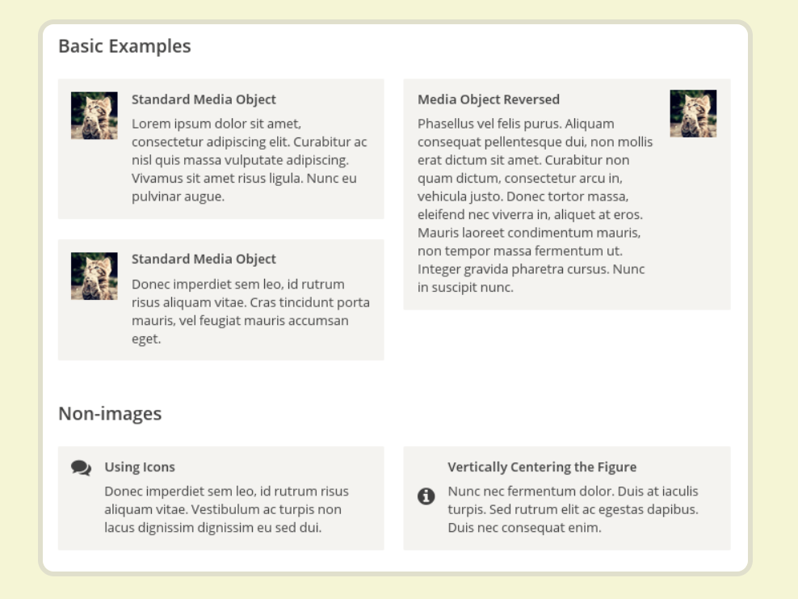

Slide 25
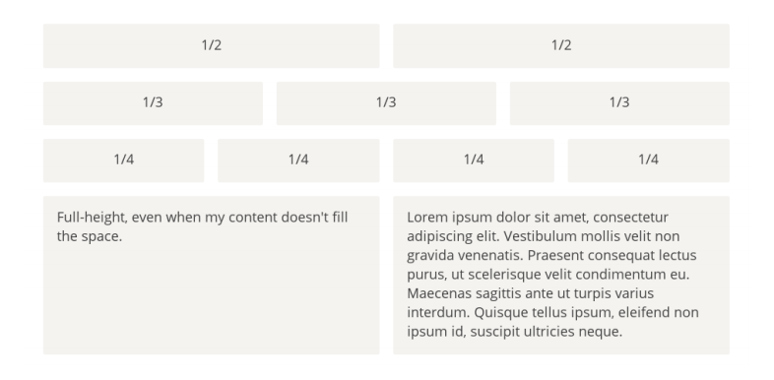
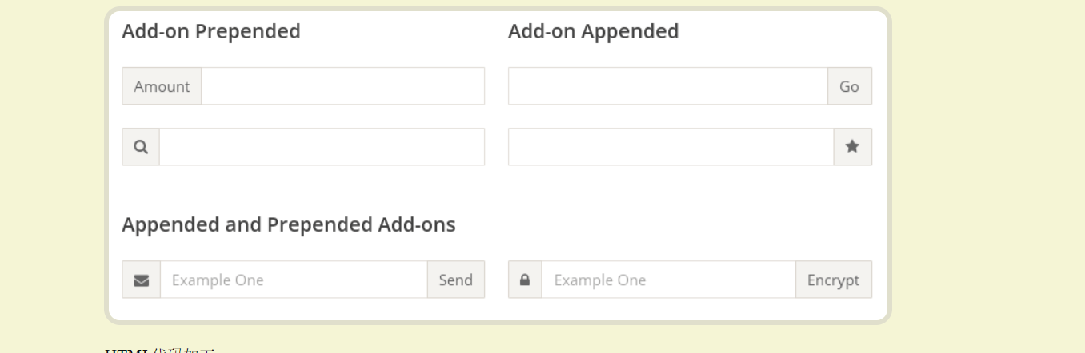
自我提高

Slide 26
容器
flex-wrap 如何换行
nowrap | wrap | wrap-reverse;
justify-content 在主轴上的对齐方式
flex-start | flex-end | center | space-between | space-around;
align-items 纵轴上如何对齐
flex-start | flex-end | center | baseline | stretch;
flex-direction 决定主轴的方向
row | row-reverse | column | column-reverse;
align-content 多根轴线main的对齐方式
flex-start | flex-end | center | space-between | space-around | stretch

Slide 27
项目
flex <'flex-grow'> <'flex-shrink'>? || <'flex-basis'>
flex-grow 放大
flex-shrink 缩小
flex-basis 占主轴空间
Order 定义项目的排列顺序
align-self 允许单个项目有与其他项目不一样的对齐方式(覆盖总体设置)

